Slide 1
Workshop guide
Facilitator:
Read notes to prepare. See English file.
Practice the script aloud. Change as needed.
Ready the family-facing materials.
Display slide 2 as families arrive.
Prove it

Slide 2
ثابت کریں

Slide 3
ایجنڈا
خوش آمدید
پڑھنے سے متعلق ٹپ
میں نے سخت الفاظ سے حملہ کرنے کا طریقہ سیکھ لیا!
مشق کا وقت
عکاسی اور اپڈیٹس

Slide 4
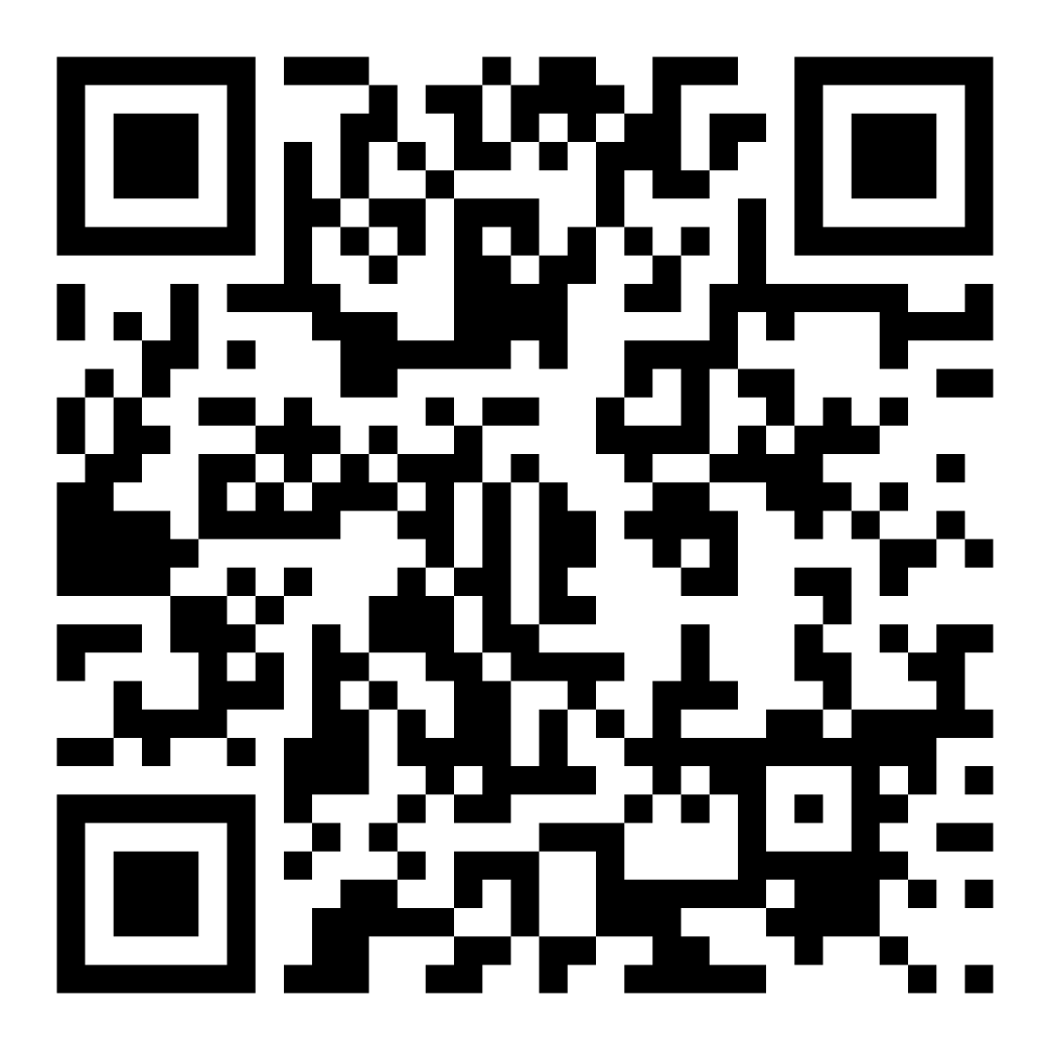
خاندانی اعتماد کا سروے
آپ اپنے بچے کے ساتھ پڑھنے کے بارے میں کیسے محسوس کر رہے ہیں اس کو شیئر کرنے کے لیے اس کوڈ کو سکین کریں۔

Slide 5
ورکشاپ سے متعلق ہدایات
تیار رہیں۔
حاضر رہیں۔
شائستہ رہیں۔
سوالات پوچھیں۔

Slide 6
ثابت کریں!
2
اپنا خیال بتائیں۔
1
اپنے خیال سے مماثلت والی تفصیلات بتائیں:
کتاب کے اندر ایسی تصاویر یا الفاظ تلاش کریں جو آپ کے خیال/نظریات کو ثابت کرتے ہیں۔
یہ ٹِپ بچوں کو چیزوں کو بنائے رکھنے یا موضوع سے ہٹ کر جانے کے بجائے کتاب کی باتوں پر مبنی اپنے نظریات قائم رکھنے میں مدد کرتی ہے!
3

Slide 7
خواندگی کی شرائط کی پڑتال کریں
ثبوت
وہ ثبوت جس سے یہ ظاہر ہوتا ہے کہ کچھ سچ ہے۔
تفصیل
متن کا ایک چھوٹا سا حصہ، جیسے مثالیں یا حقائق۔

Slide 8
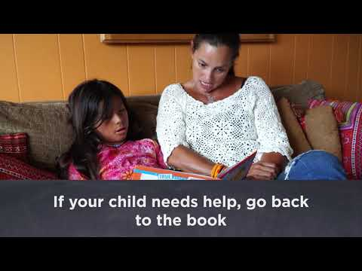
چلو دیکھتے ہیں
ہسپانوی
جلد آرہا ہے…

Slide 9
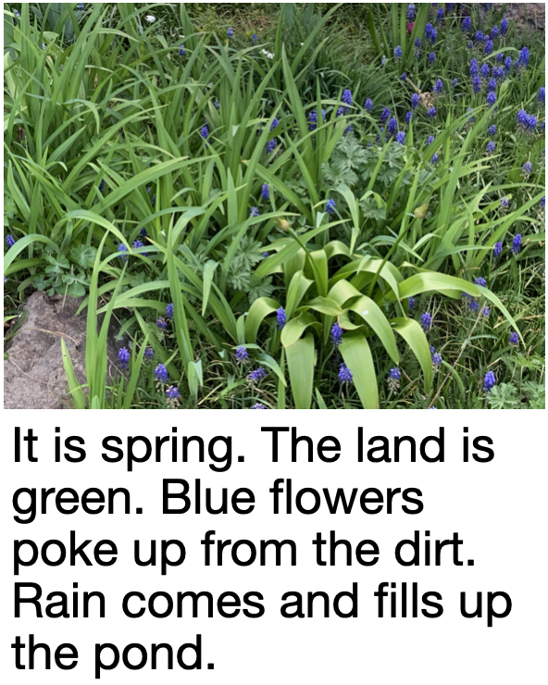
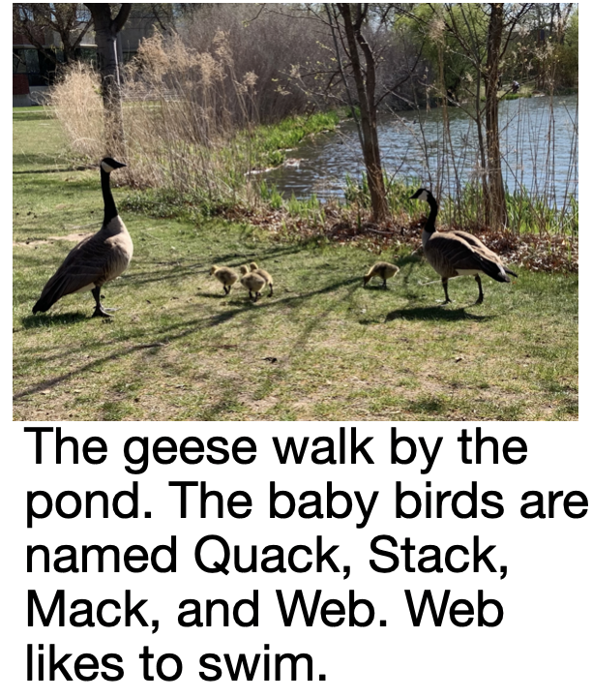
اپنا خیال بتائیں
اگر آپ کے بچے کو کوئی نظریہ پیش کرنے میں دشواری ہو رہی ہے، تو آپ ماڈلنگ کر کے اس کی مدد کر سکتے ہیں۔ پھر ان سے تفصیلات اور ثبوت طلب کریں۔
ان صفحات کو پڑھنے کے بعد آپ کے کیا خیالات ہیں؟

Slide 10
اپنے خیال سے مماثلت والی تفصیلات بتائیں
مثال
بچہ: "میں جانتا ہوں کہ کتاب کو "وہ ہنس جو تیرنا پسند کرتا ہے" کیوں کہا جاتا ہے۔
بالغ: "زبردست! مجھے اس کے بارے میں مزید بتائیں۔"
اپنے بچے سے تفصیلات دینے کے لیے پوچھنے سے انھیں یہ سمجھنے میں مدد ملتی ہے کہ متن کے حصے کیسے ایک ساتھ فٹ ہوتے ہیں۔
یہ دلچسپ ہے. آپ یہ کیسے جانتے ہیں؟
مزید بولیں۔
یہ ایک زبردست خیال ہے۔ وہ کچھ تفصیلات کیا ہیں جنہوں نے آپ کو اس خیال کے بارے میں سوچنے پر مجبور کیا؟
بچہ: "ٹھیک ہے، ویب کو تیرنا پسند ہے۔ تو یہ ضرور ویب کے بارے میں ہوگی۔"

Slide 11
تصاویر/الفاظ تلاش کریں
بالغ: "کیا آپ یہ میرے لیے ثابت کر سکتے ہو؟ مجھے کتاب میں دکھائیں جہاں آپ کو یہ نظریہ ملا۔"
بچہ: "اس جملے میں یہ کہتا ہے کہ ویب کو، یہاں تیرنا پسند ہے۔"
بالغ: "میں حیران ہوں کہ کون سا بچہ ہنس ویب ہے۔ مجھے حیرت ہوگی کہ وہ اس تالاب میں تیراکی کرے گا۔ آئیے ہمیں پڑھتے رہنا چاہئے۔"
اپنے بچے سے کہانی کی تصاویر یا الفاظ سے ثابت کرنے کے لیے پوچھنے سے انہیں دوبارہ ٹریک پر آنے میں مدد مل سکتی ہے۔

Slide 12
پڑھنا = گفتگو کرنا (K-1)
اس کہانی کے بارے میں آپ کے کیا خیالات ہیں؟
کیا آپ مجھے اس کہانی سے کوئی مثال دے سکتے ہیں جس سے ثابت ہو کہ یہ ہوا ہے؟
اس تصویر کی طرف اشارہ کریں جہاں سے یہ ثابت ہوتا ہے۔
آپ نے واضح طور پر اپنی وضاحت کے ساتھ کچھ ثبوت جوڑے ہیں۔ بہت اعلی!

Slide 13
پڑھنا = گفتگو کرنا (2-3)
اسے پڑھنے کے بعد آپ کے کیا خیالات ہیں؟ مجھے اس کے بارے میں مزید بتائیں۔
آپ کو ایسا سوچنے کے لیے کردار نے کیا کہا یا کیا؟ کب؟
اس کہانی کی دشواری یا تنازعہ کے بارے میں آپ کا کیا خیال ہے؟ متن سے کس طرح کا ثبوت آپ کے خیالات کی پشت پناہی کرتا ہے؟

Slide 14
کثیر الِلسان خاندان
ثبوت کے ساتھ صفحہ یا پیراگراف کی طرف نشاندہی کریں۔ کہیں: "مجھے دکھائیں کہاں" یا "کیوں؟"
کسی بھی زبان میں کتابوں کے ساتھ اسے استعمال کریں۔

Slide 15
مشق کا وقت
اپنا خیال بتائیں۔
1
جب آپ کے پاس کوئی سوال ہو تو مجھے کال کریں!
اپنے خیال سے مماثلت والی تفصیلات بتائیں:
2
کتاب کے اندر ایسی تصاویر یا الفاظ تلاش کریں جو آپ کے خیال/نظریات کو ثابت کرتے ہیں۔
3

Slide 16
عکاسی کریں
پڑھنے کے ٹوٹکے کے بارے میں کوئی بھی سوالات؟
مڑیں اور اپنے بچے سے بات کریں: گھر پر پڑھنے کے اس ٹوٹکے کو آزمانے کے لیے کیا ہم تیار محسوس کرتے ہیں؟
آپ اسے گھر میں کس طرح استعمال کر سکتے ہیں براہ مہربانی شیئر کریں۔
آپکا سوال کمرے میں موجود کسی اور کی مدد کرے گا!

Slide 17
براہ کرم، فیڈ بیک دیں
آپ کا ان پٹ ہمارے وقت کو ایک ساتھ بہتر بناتا ہے!

